Slide 1
Coniferen

Slide 2
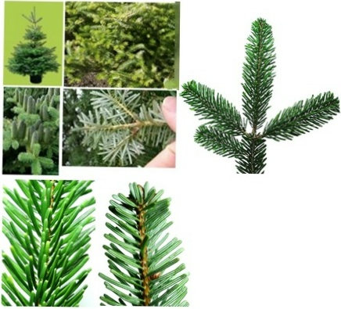
2 Abies koreana koreaanse den

Slide 3
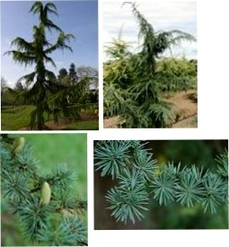
3 Cedrus libani ceder

Slide 4
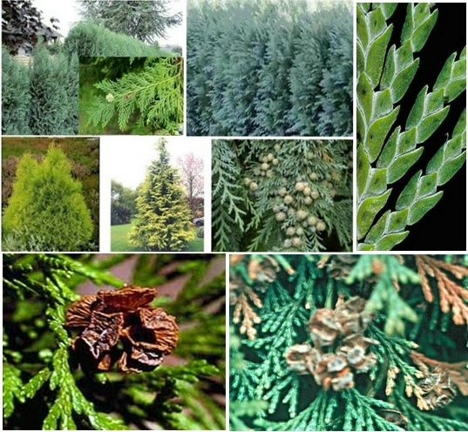
5. Chemaecyparis lawsonina schijncipres

Slide 5
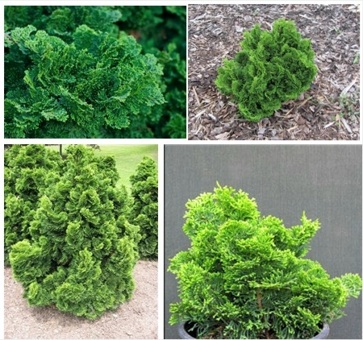
8. Chamaecyparis obtuse `Nana Gracilis' dwergcipres

Slide 6
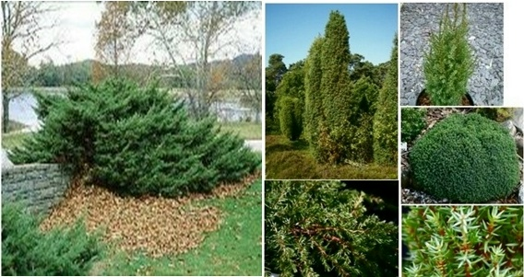
10. Juniperus communis jeneverbes

Slide 7
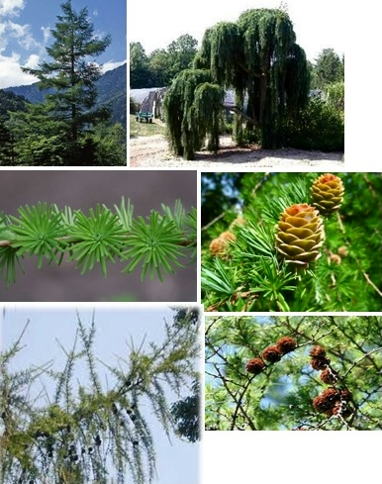
13. Larix kaempferi japanse lork

Slide 8
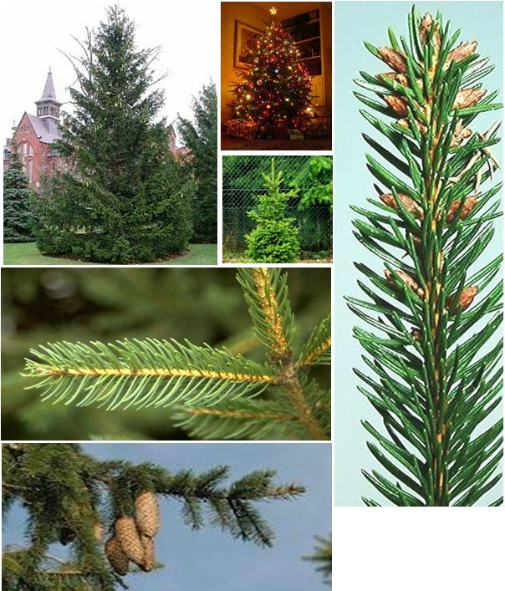
16. Picea abies fijnspar/kerstspar

Slide 9
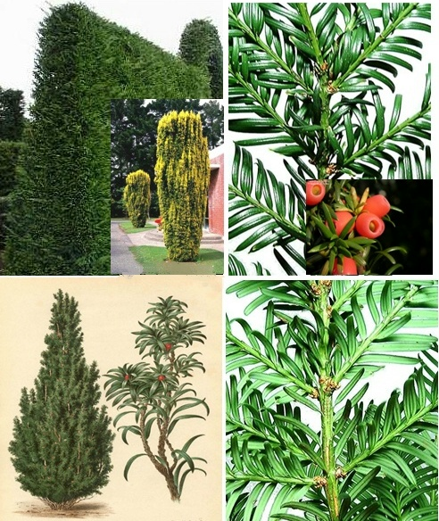
19. Taxus baccata taxus

Slide 10
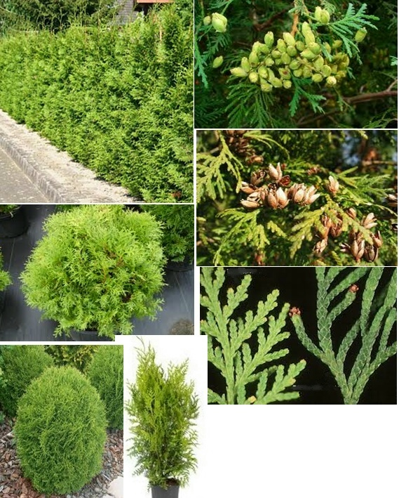
20. Thuja occidentalis westerse levensboom

